Slide 1
Защитники Руси
Подготовили воспитатели
Гобелкова Г.Ю.
Долгова С.Н.
Васильева О.В.

Slide 2
Цель: Дать первоначальные представления об исторической роли традиционных религий в становлении Российской государственности.
Расширять представления о родной стране, как стране православной культурной традиции, православных праздниках.
Рассказывать о культуре, о защитниках родной страны, традициях, святых, героях.
Воспитывать уважение к людям иных традиционных традиций, учить любить и защищать родину, заботиться о человеке.

Slide 3
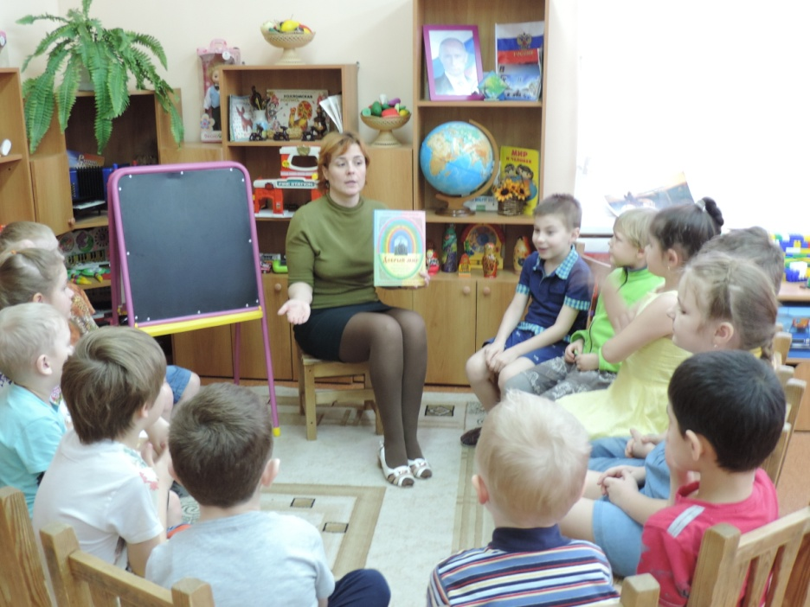
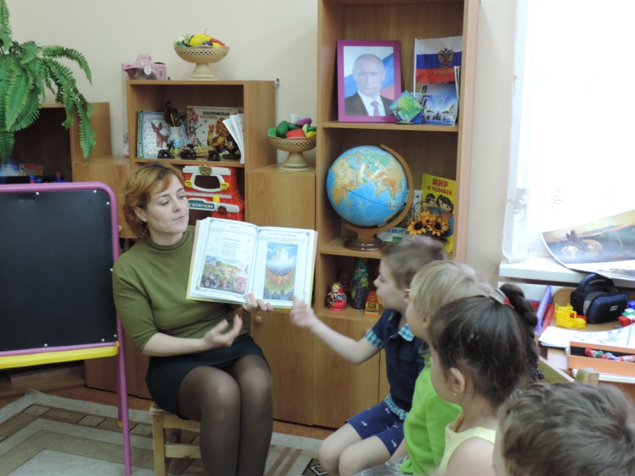
Наша родина Россия – страна православная. Её называли Святой Русью, потому, что живущие в ней люди правильно славили Бога, любили Его и жили по Его заповедям. Сотворив прекрасный мир, Бог повелел человеку оберегать его. Люди, жившие на Святой Руси, любили и оберегали свою Родину. Среди них были князья, воины, русские богатыри. Их называли защитниками Отечества.

Slide 4
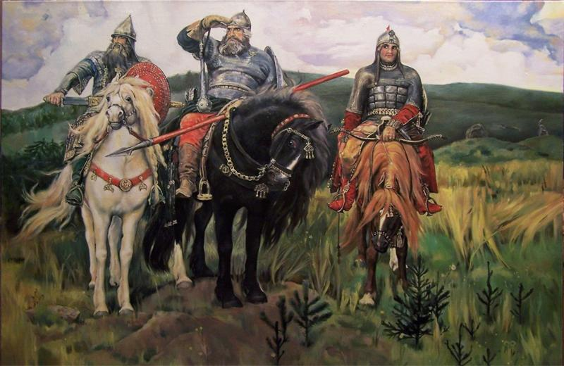

Slide 5
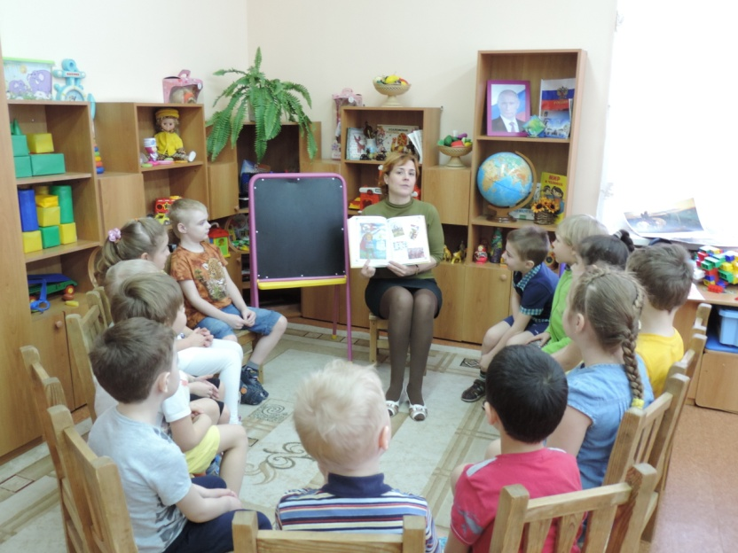
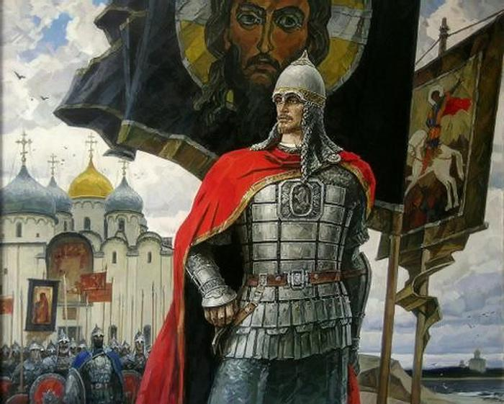
Храм – это дом Бога. Люди которые жили на Руси, верили в Бога и защищали православную веру от врагов.

Slide 6
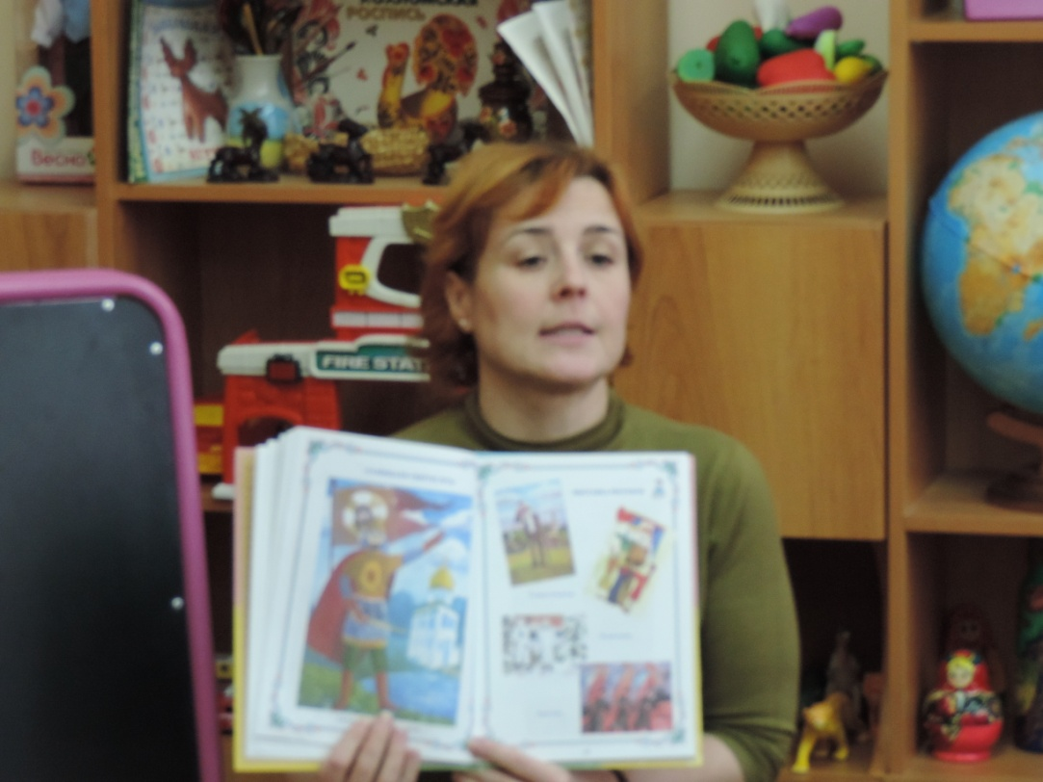
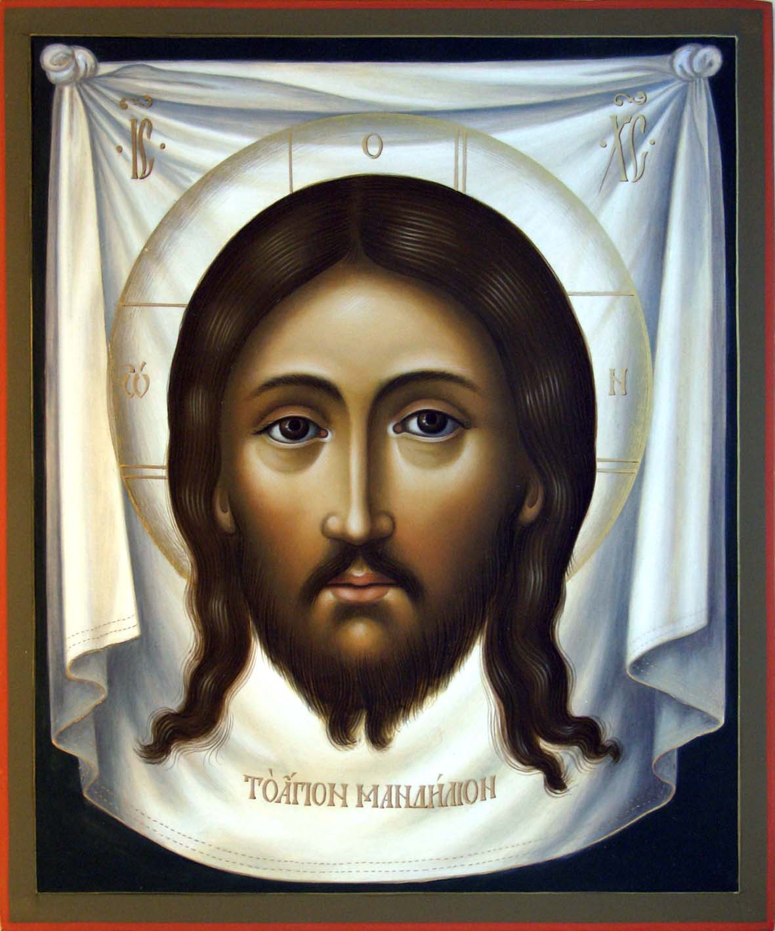
Такие доспехи носили русские воины в давние времена. Это воин – русский князь Александр Невский у воина в руках оружие – меч. Ещё у войска был флаг. Мы видим флаг и здесь. Это необычный флаг.
«Бог Спаситель»

Slide 7
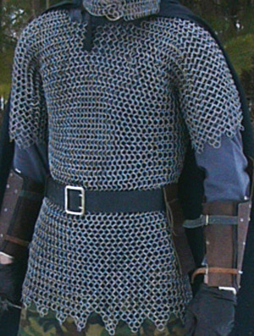
Рубашку такую не вяжут, не шьют, её из колечек железных плетут.

Slide 8
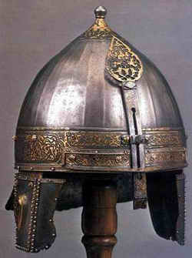
Железная шапка с острым концом, а спереди клюв навис над лицом.

Slide 9
Оружие это не просто поднять, и в руке удержать. Снести им легко было голову с плеч, ну, что, догадались? Конечно…

Slide 10
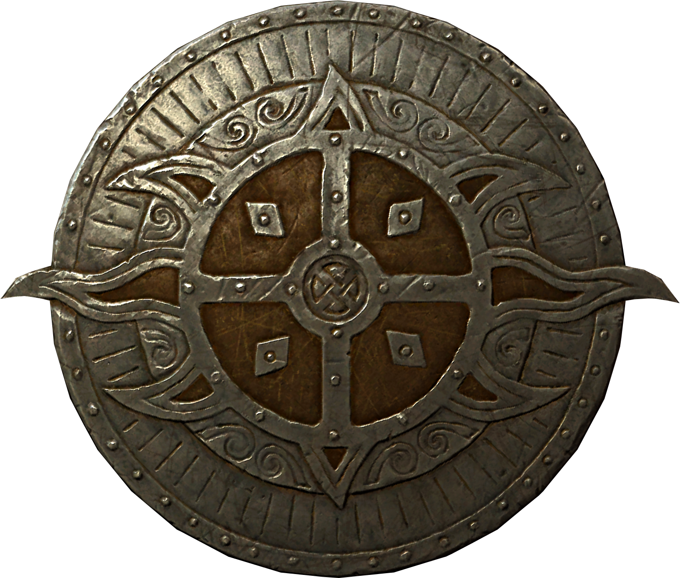
Чтоб грудь защитить от ударов врага, уж вы это знаете наверняка, на левой руке у героев висит тяжелый, блестящий и кругленький…

Slide 11
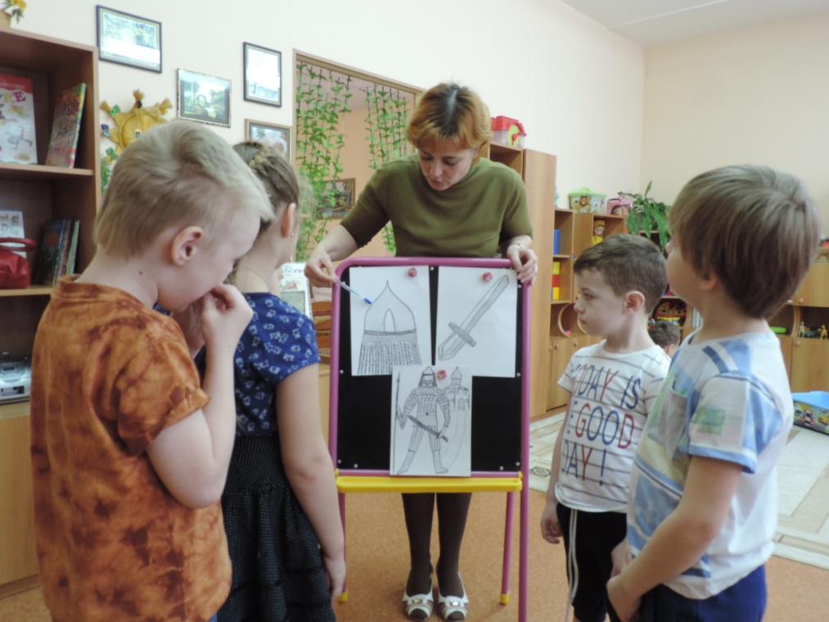
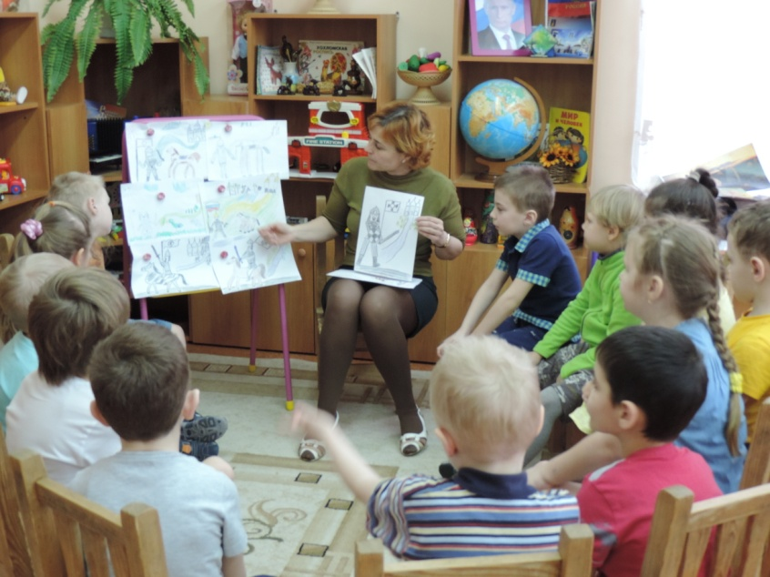
Рисунки детей

